Slide 1
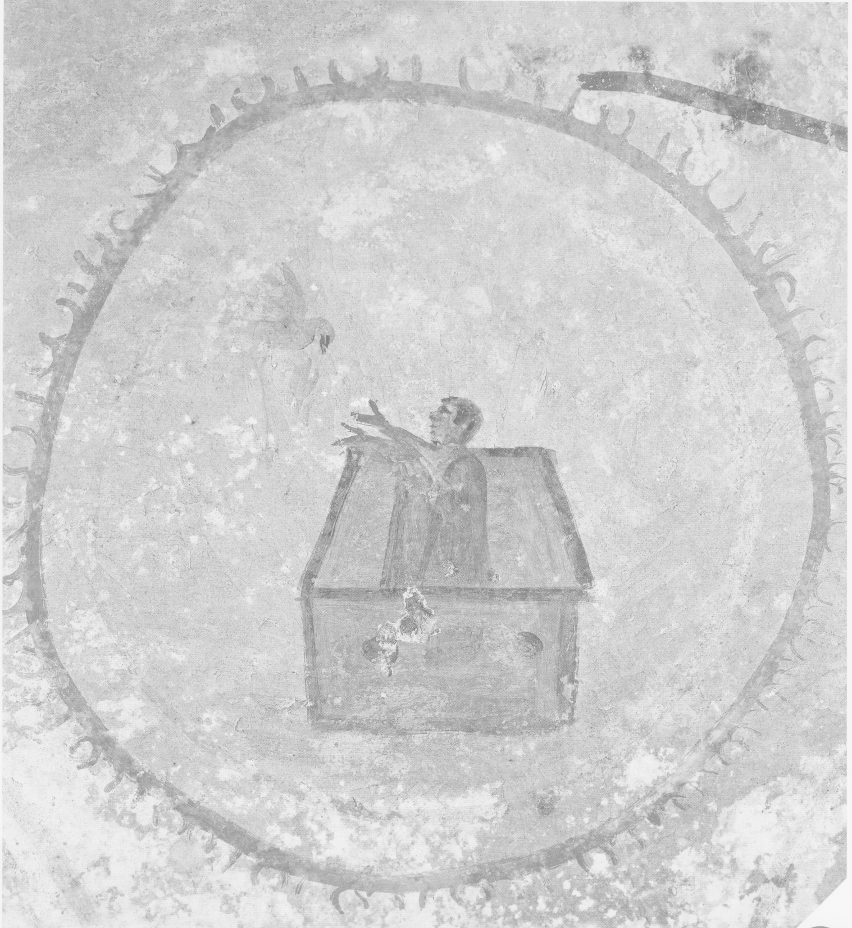
Noè nell’arca, ine sec. III, inizio Iv sec., Roma Catacombe di Via Anapo, volta del nicchione n.14.

Slide 2
Buon Pastore, III sec., affresco, catacombe di San Callisto, Roma

Slide 3
Buon pastore, fine III sec.-inizio IV sec., marmo bianco, dal complesso delle catacombe di San Callisto, Città del Vatcano, Museo Pio Cristiano

Slide 4
Cubicolo de deu ingressi, catacombe di San Marcellino e Pietro, sec.IV sec.

Slide 5
Il Bun pastore, s.a metà sec. III, volta del cubicolo della Velata, catacombe di Priscilla

Slide 6
Cubicolo della Velata, 2.a metà sec.III, catacombe di Priscilla, Roma

Slide 7
Refrigerium, particolare, IV sec., cubicolo dei due banchetti, Catacombe dei SS. Marcellino e Pietro, Roma

Slide 8
Ciclo di Giona, part., IV sec., cubicolo delle stagioni, catacombe di ei Santi Marcellino e Pietro, Roma

Slide 9
Fractio panis, part. 2.a metà III sec., cappella greca, catacombe di Prisiclla, Roma

Slide 10
I tre giovani fanciulli ebrei nella fornace ardente, 2.ametàsec. III sec., cubicolo della Velata, catcombe di priscilla,

Slide 11
Arcoloslio di Orfeo, IV sec., catacombe di SS. Marcellino e Pietro

Slide 12
Cappella greca, 2.a metà III sec., catacombe di Prisiclla

Slide 13
Daniele nella fossa dei leoni,, part. IV sec., nicchione Catacombe di Via Anapo, Roma

